Slide 1
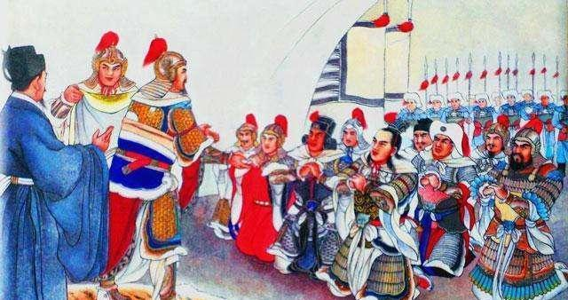
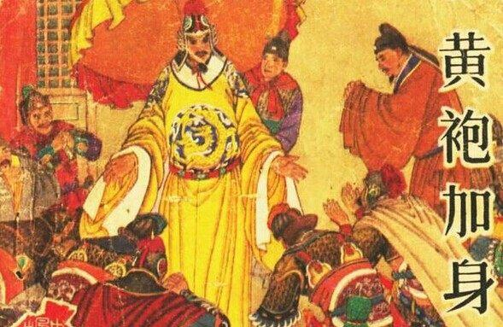
诸校露刃列于庭曰：“诸军无主，愿策太尉为天子。”未及对，有以黄衣加太祖身，众皆罗拜呼万岁。
——《宋史·太祖本纪》
Notes:
设问：
1.图片和文字反映了什么历史事件？
2.图中人物所建立的王朝是怎么避免重蹈覆辙的？

Slide 2
第9课 两宋的政治和军事

Slide 3
目录
一、宋初中央集权的加强
二、边防压力与财政危机
三、王安石变法
四、南宋的偏安

Slide 4
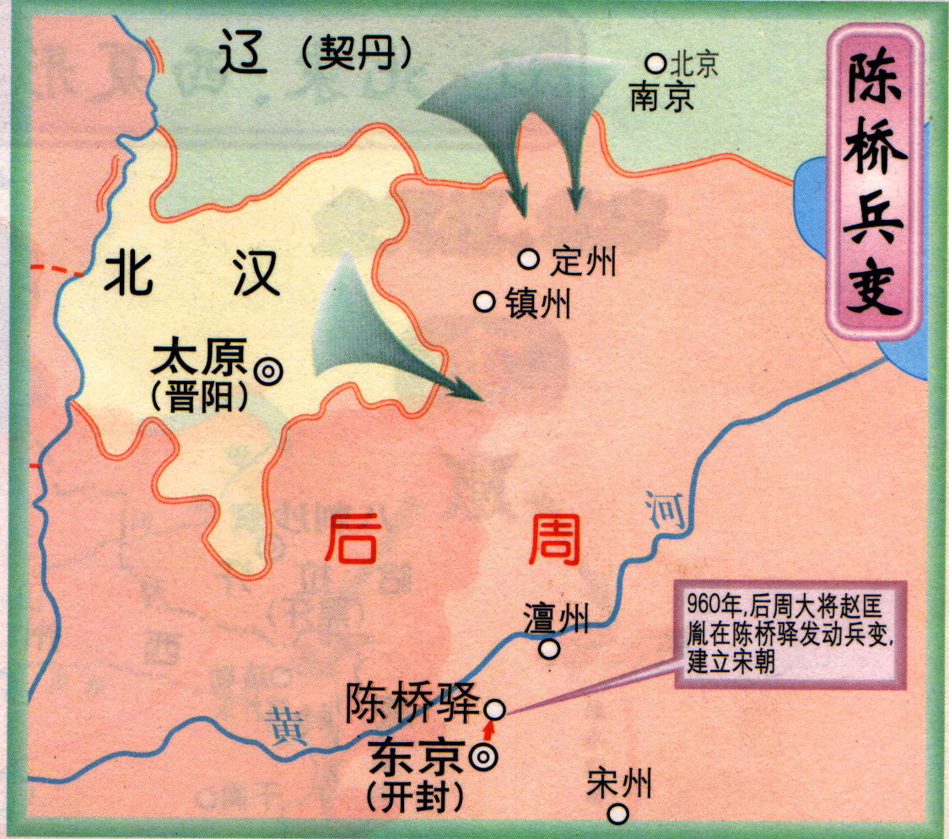
一、宋初中央集权的加强
1.背景
(1)建立：960年，后周禁军统帅赵匡胤发动陈桥兵变夺取帝位，建立宋朝，定都东京，史称北宋。赵匡胤就是宋太祖。

Slide 5
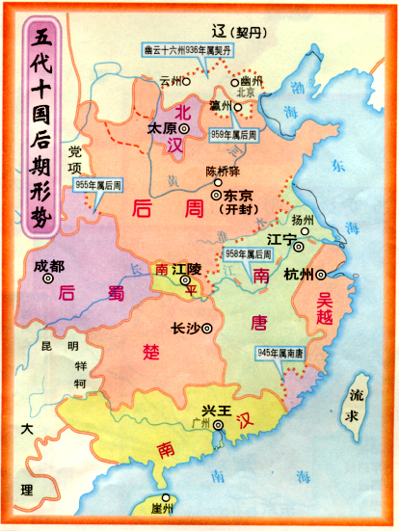
一、宋初中央集权的加强
1.背景
(2)统一：北宋建立后，相继灭掉南方的几个割据政权和北方的北汉，结束了五代十国的分裂局面。
Notes:
统一：
1.人物：宋太祖、宋太宗；
2.时间：960年~979年；
3.战略方针：“先南后北”、“先易后难”。
注意：
北宋的统一只是消除了五代十国分裂割据的状态，不是全国的统一，北宋的统治区域，只是原来的五代十国的范围，总体呈现的是几个民族政权并存的局面。

Slide 6
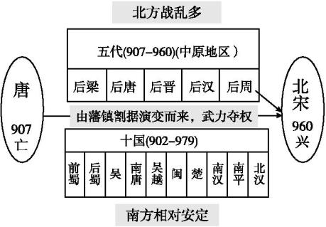
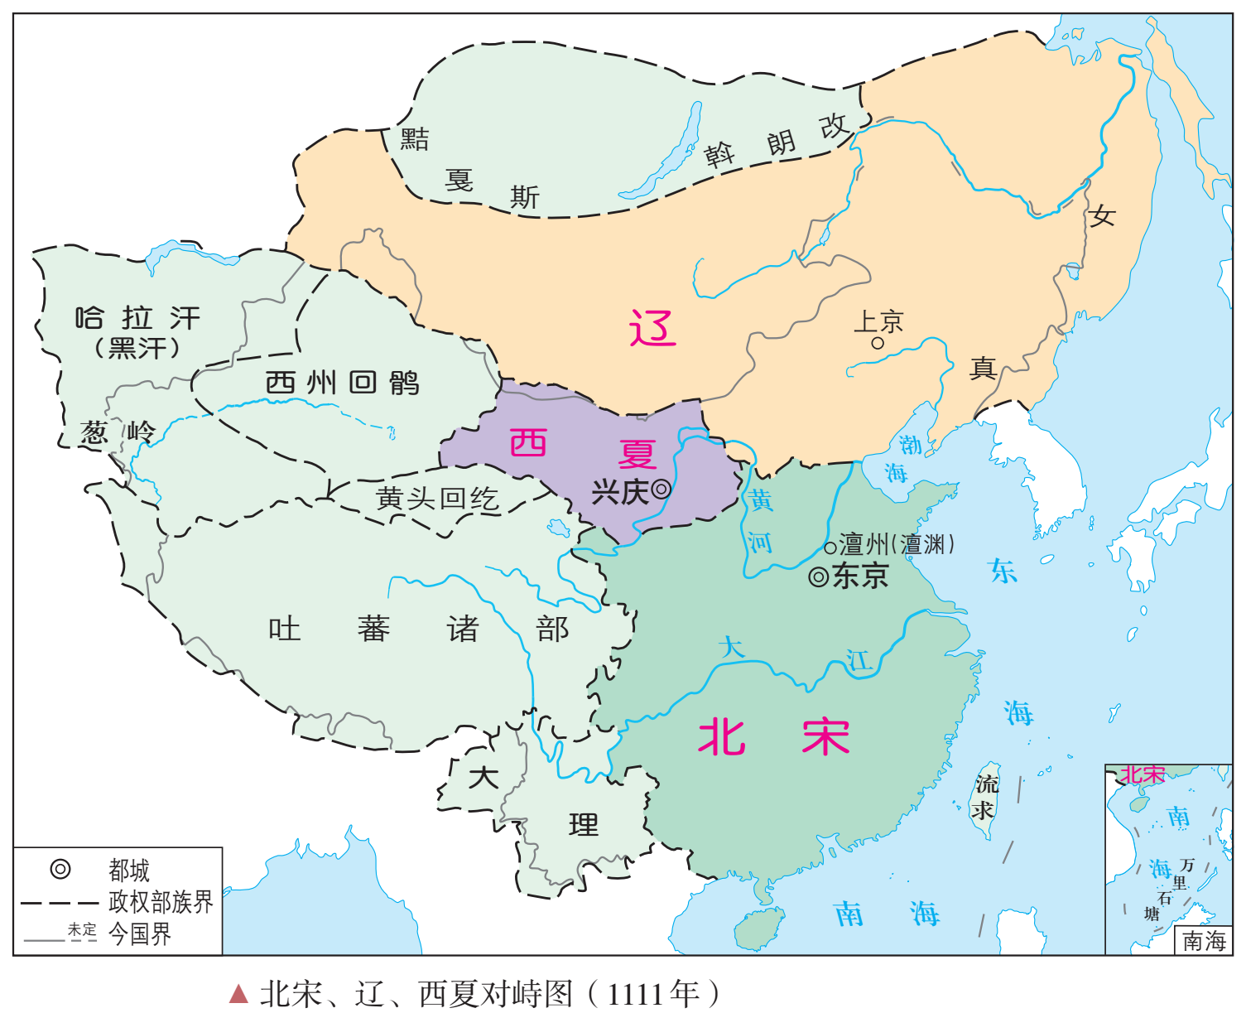
一、宋初中央集权的加强
1.背景
(3)教训：吸取唐后期以来军阀割据、政局动荡的历史教训。
Notes:
宋初加强中央集权的历史必然性：
1.唐末藩镇割据的危害；
2.防止类似兵变重演；
3.建国时分裂割据现状。

Slide 7
一、宋初中央集权的加强
2.措施
(1)强干弱枝
①中央派文官出任地方各州的长官知州，节度使逐渐变为虚衔。（削实权）
②设诸路转运司统管地方财政，保证各州赋税绝大部分上缴朝廷。（制钱谷）
③将地方精锐部队编入禁军，拱卫京师，镇守地方，定期更换驻地。（收精兵）
材料一 （宋太祖曾对赵普说）五代方镇残虐……朕今选儒臣干事者百余，分治大藩，纵皆贪浊，亦未及武臣一人也。
——李焘《续资治通鉴长编》卷13
材料二 自唐天宝以来，方镇……多以赋入自赡，名曰留使……及赵普为相，劝上革去其弊。申命诸州度支经费外，凡金帛以助军实，悉送都下，无得占留。
——李焘《续资治通鉴长编》卷6
材料三 禁军聚之京师……皆一以当百。诸镇皆知兵力精锐非京师之敌，莫敢有异心者。由我太祖能强干弱枝、制治于未乱故也。
——司马光《涑水记闻》

Slide 8
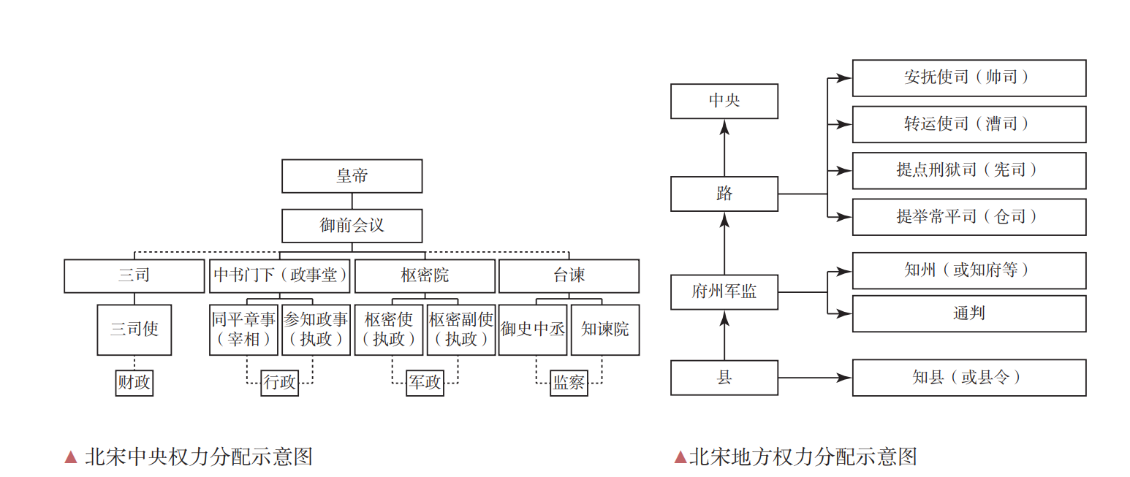
一、宋初中央集权的加强
2.措施
(2)分化事权
①在中央，枢密院专掌军政，三司专掌财政，与宰相分权，并增设参知政事为副相。枢密院与禁军管理机构“三衙”分权。
②在地方，先后设立了平行的四个路级机构，合称“四监司”，从不同方面对各州进行监控。州一级增设通判，与知州共同签署文书，彼此制约。

Slide 9
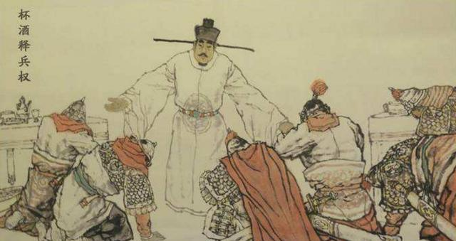
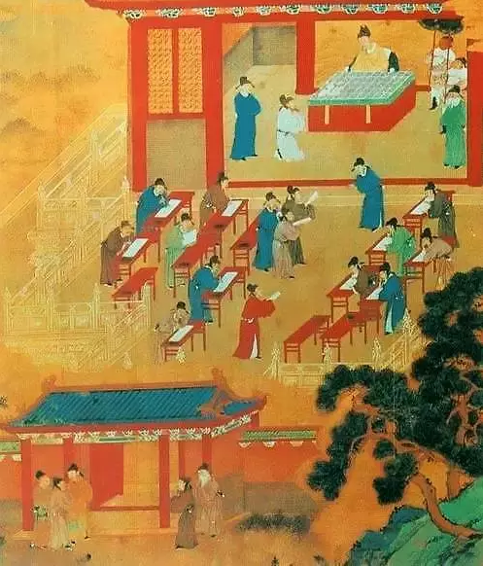
一、宋初中央集权的加强
2.措施
(3)崇文抑武
①罢免宿将兵权，用文官担任枢密院长官。
②大力提倡文治，扩大科举规模，抬高文官和士人的地位。
Notes:
宋初中央集权加强的特点：
1.守内虚外；
2.强干弱枝；
3.分化事权；
4.崇文抑武。

Slide 10
一、宋初中央集权的加强
3.影响
积极：有效地预防了内部动乱，巩固了国家的统一和安定，强化了中央集权。
消极：但制度过于僵化，权力分割过细，也影响了行政效率。
材料一 本朝鉴五代藩镇之弊，遂尽夺藩镇之权，兵也收了，财也收了，赏罚刑政一切收了，州郡遂日就困弱。……靖康之役，虏骑所过，莫不溃散。
——朱熹《朱子语类》
材料二 天下之弱势，历数古人之为国，无甚于本朝者。虽有百万之兵，而不免自贬为至弱之国。养兵以自困，多兵以自祸，不用兵以自败，未有甚于本朝者也。
——叶适《水心集》
材料一 吾宋制治，有县令，有郡守，有转运使，以大系小，丝牵绳联，总合于上。虽其地在万里外，方数千里，拥兵百万，而天子一呼于殿陛间，三尺竖子，驰传捧诏，召而归之京师，则解印趋走，唯恐不及。
——苏洵《嘉祐集》卷1《审势》
材料二 唯本朝之法，上下相维，轻重相制，如身之使臂，臂之使指……藩方守臣，统制列城，付以数千里之地，十万之师，单车之使，尺纸之诏，朝召而夕至，则为匹夫！
——范祖禹《范太史集》卷22《转对条上四事》

Slide 11
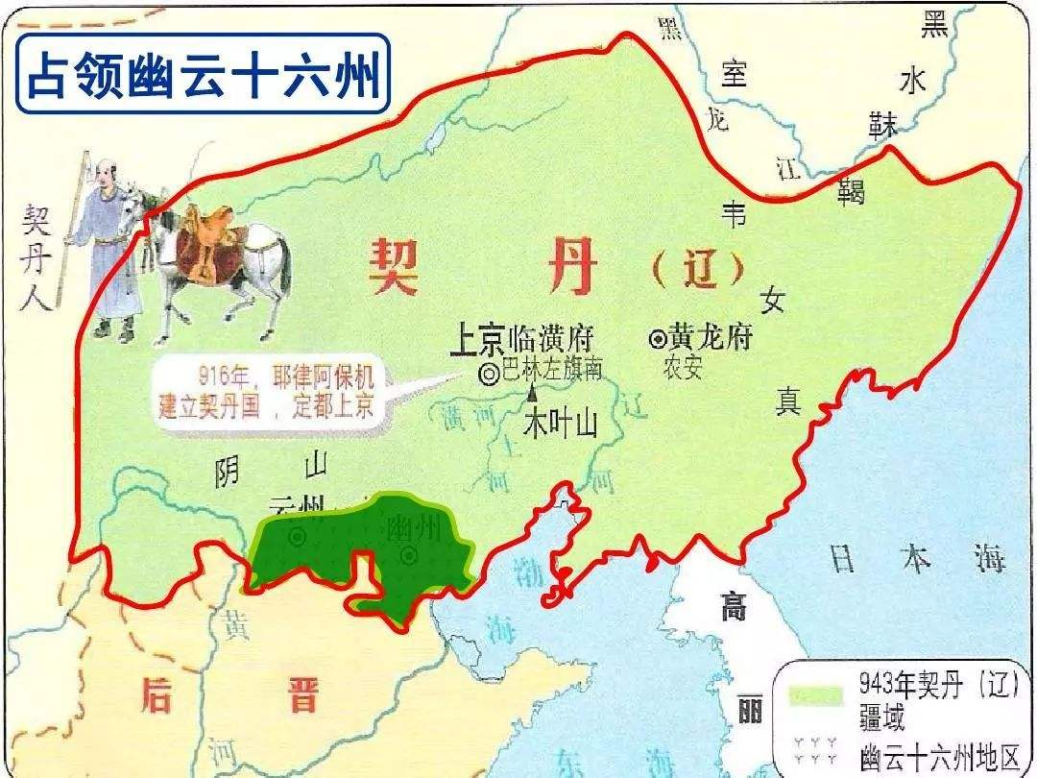
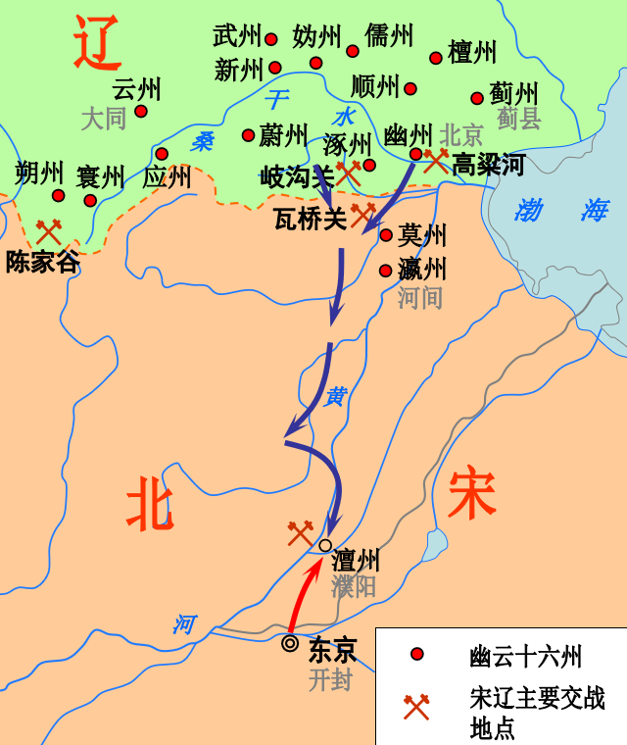
二、边防压力与财政危机
1.边防压力
(1)宋辽关系
①战争：契丹族建立的辽朝占领了燕云十六州，对中原形成严重威胁。北宋两次发起夺回燕云十六州的北伐，均告惨败。
②协议：辽军逼迫北宋签订协议，辽宋皇帝以兄弟相称。北宋每年送给辽“岁币”，勉强获得了北部边防的安定。

Slide 12
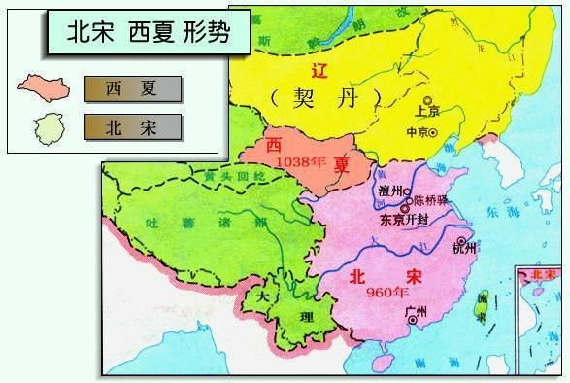
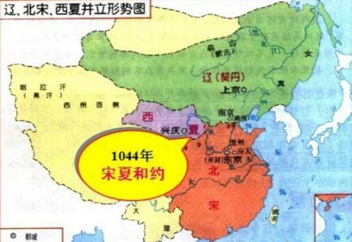
二、边防压力与财政危机
1.边防压力
(2)宋夏关系
①战争：北宋与党项族建立的西夏发生战争，也是屡战屡败。
②和议：西夏向北宋称臣，但实际上保持帝号，北宋每年送给西夏钱物，称为“岁赐”。

Slide 13
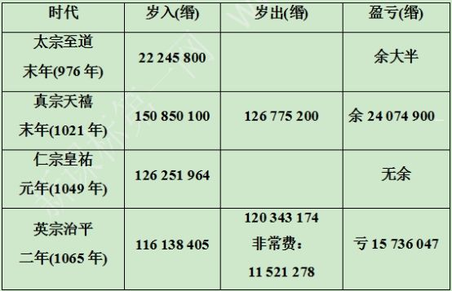
二、边防压力与财政危机
2.财政危机
(1)原因
①招募组建的军队不断扩编，导致军费直线上升，占到国家财政开支的大半。
②北宋政府机构设置重叠，官僚子弟入仕过滥，致使官僚队伍不断膨胀。
(2)结果：养兵和养官成为朝廷的沉重负担，财政状况日益恶化。
材料一 宋太祖建国之初，全国军队总额才22万，太宗至道时达66万，真宗天禧年间为91万，到仁宗庆历时激增到126万之多。
材料二 宋开国时，设官分职，尚有定数，其后荐辟之广，恩荫之滥，日增月益，遂至不可纪及。真宗咸平四年，有司言：减天下冗吏十九万五千余人。所减者如此，未减者可知也。
Notes:
北宋的募兵政策：
北宋统治者将募兵发展为一种有意识的“养兵”政策，希望通过广泛募兵达到稳定社会治安、消除动乱因素的目的，即所谓“不收为兵，则恐为盗”“饥岁莫急于防民之盗，而防盗莫先于募民为兵”。北宋中期人说：“天下之所以困，本于兵。”“天下六分之物，五分养兵。”
官职差遣：
宋代官制。“官”指享受的待遇级别，“职”以待文学之选，差遣则是实际担任的职务。这种冗杂的官职机制导致官僚机构重叠，人浮于事，形成冗官的弊端。

Slide 14
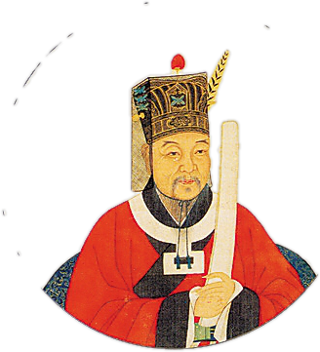
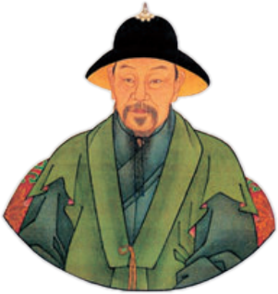
三、王安石变法
1.背景
(1)“庆历新政”失败：宋仁宗在位时，大臣范仲淹曾发起以整顿官僚机构为宗旨的改革，结果因触犯了官僚集团的既得利益而失败。
(2)1069年，宋神宗任用王安石主持变法。
2.目的：加强国家对诸多领域的管理和控制，达到富国强兵的目的。
范仲淹
王安石
Notes:
北宋中期的社会危机（“积贫”“积弱”）：
1.土地兼并严重，阶级矛盾激化——政治危机；
2.“冗官”“冗兵”“冗费”——财政危机；
3.辽和西夏威胁——边疆危机。

Slide 15
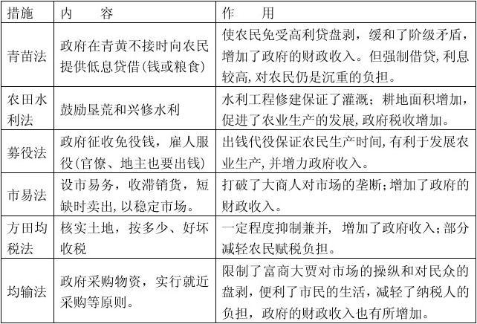
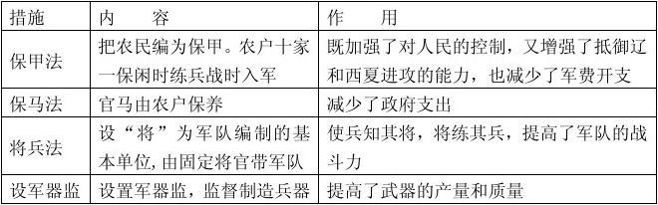
三、王安石变法
3.措施
(1)富国方面，官府通过向农民提供农业贷款、拨巨资从事商业经营等手段，力图在调控经济的同时开辟财源。
(2)强兵方面，对农民进行编制管理和军事训练，希望借以逐渐恢复“兵农合一”的征兵制，取代募兵制。

Slide 16
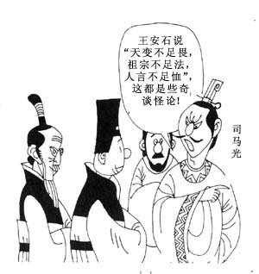
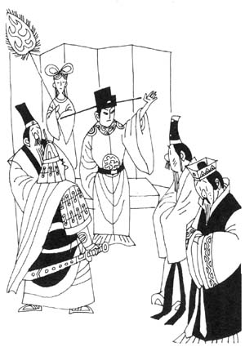
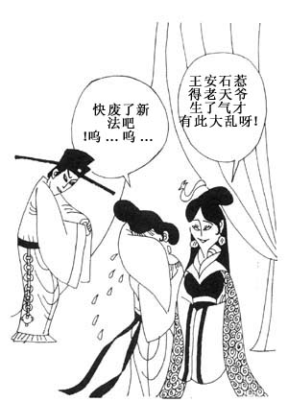
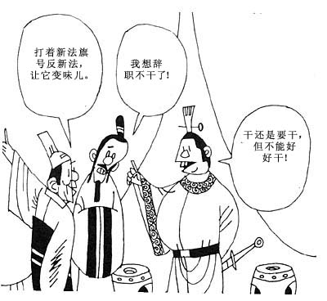
三、王安石变法
4.评价
(1)变法达到了富国目的，增加了大笔收入。
(2)强兵的效果并不明显，北宋与西夏开战，又以失败告终。
(3)一些措施在执行过程中加重了人民的负担，引起激烈争议。
(4)统治集团内部的分裂日益严重，北宋逐渐走向衰亡。
材料一 二三年间，开阖动摇，举天地之内，无一民一物得安其所者……数十百事交举并作，欲以岁月变化天下。
——刘挚《忠肃集》卷3
材料二 王安石变法四年之中，前法尚未真正落实和巩固，后法就接踵而至。……有些地方预支青苗钱是发放实物，而归还时却要求交纳现钱，由于物价上的差异，农民可能受双重损失；有些州、县以多贷款为有功，难免出现强迫贷款的情况。
——摘编自朱柏铭、郑备军《改革·经验·教训——
王安石变法理财得失谈》

Slide 17
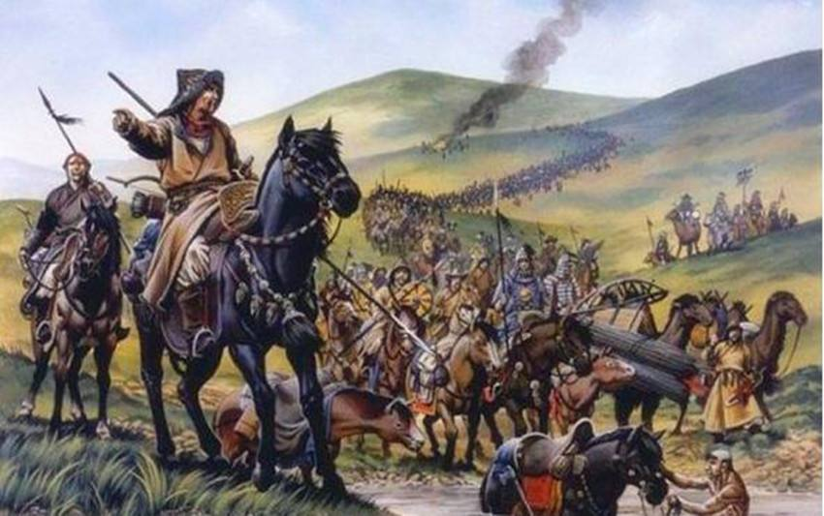
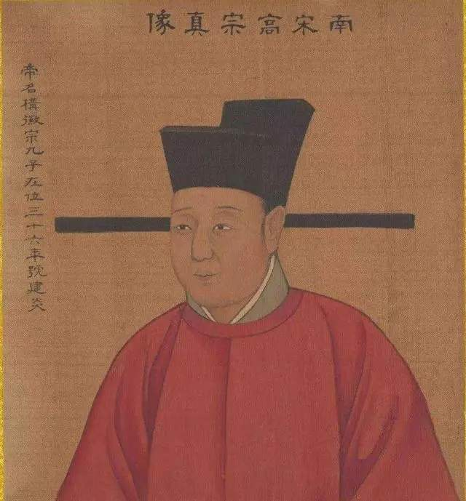
四、南宋的偏安
1.南宋建立
1127年，北宋被女真族建立的金朝攻灭。北宋康王赵构在应天府称皇帝，后定都临安，史称南宋。赵构就是宋高宗。
北宋宣和七年（金天会三年，1125年），金军分东、西两路南下攻打宋朝。东路由完颜宗望领军攻燕京。西路由完颜宗翰领军直扑太原。东路金兵破燕京，渡过黄河，南下汴京（今河南开封）。宋徽宗见势危，乃禅位于太子赵桓，是为宋钦宗。靖康元年（金天会四年，1126年）正月，完颜宗翰率金兵东路军进至汴京城下，逼宋议和后撤军，金人要求五百万两黄金及五千万两银币，并割让中山、河间、太原三镇。同年八月，金军又两路攻宋；闰十一月，金两路军会师攻克汴京。宋钦宗亲自至金人军营议和，被金人拘禁。
除徽钦二帝之外，还有大量赵氏皇族、后宫妃嫔与贵卿、朝臣等共三千余人北上金国，东京城中公私积蓄为之一空，靖康之变导致北宋的灭亡。

Slide 18
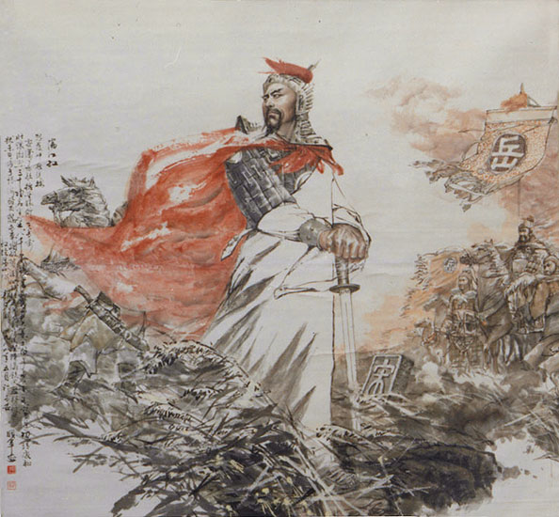
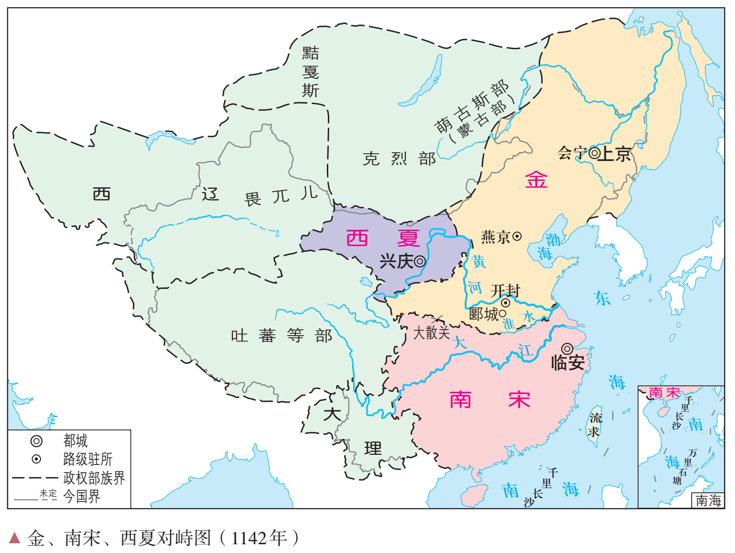
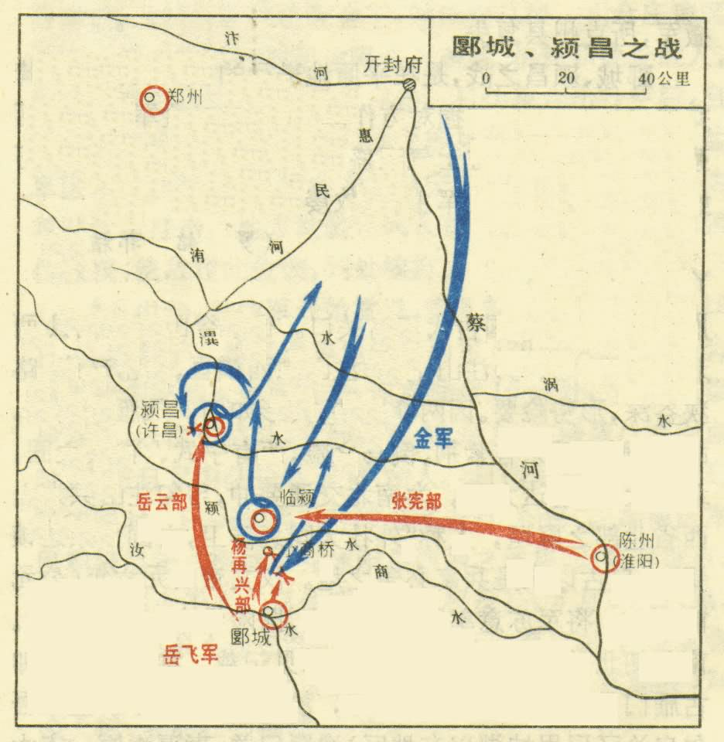
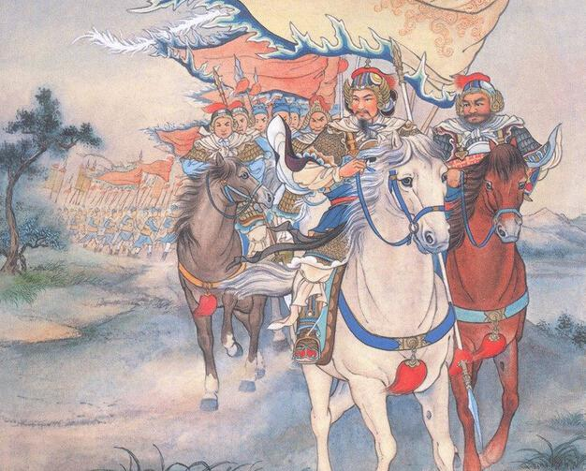
四、南宋的偏安
2.宋金关系
(1)南宋初年，形成了几支较有战斗力的军队，尤以岳飞指挥的“岳家军”战绩卓著。
(2)宋高宗和宰相秦桧主动向金朝求和。
(3)1141年，南宋与金订立绍兴和议。以东起淮水、西至大散关一线划界，南宋对金称臣，每年向金朝缴纳“岁贡”。
(4)此后，宋金之间发生几次战争，南宋地位稍有上升，不再向金称臣，而是“世为侄国”，继续维持南北对峙的局面。

